Slide 1
www.slido.com code: #4411

Slide 2
2-5 предложений о себе

Slide 3
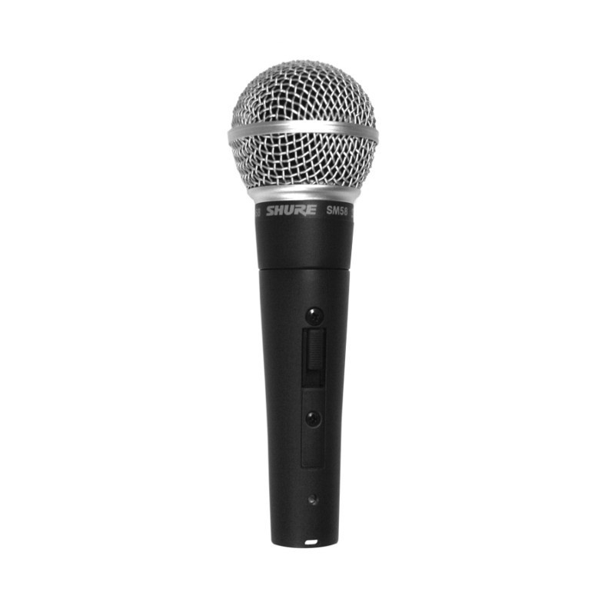
Говорит тот, у кого микрофон

Slide 4
Чем нам запомнился этот год?
Array.prototype.includes
Exponentiation Operator (**)

Slide 5
ES2017
Object.values/Object.entries
String padding
Object.getOwnPropertyDescriptors()
Trailing commas in function parameter lists and calls
Async Functions

Slide 6
ES2017 Stage 3
SIMD.JS – SIMD APIs + polyfill
Function.prototype.toString revision
Template Literal Revision
global
Rest/Spread Properties
Asynchronous Iteration

Slide 7
ES Next
import()
Shared memory and atomics
https://github.com/tc39/proposals

Slide 8
TypeScript, Flow, Babel
Зачем типы в JS - Опыт - Минусы

Slide 9
Build process
Текущее состояние старых лидеров - grunt / gulp (есть ли надежда на 4.0?) - Почему Webpack сейчас лидер - Webpack 2 - Альтернативы (если есть) (sytemjs)
Создатель Webpack
Yarn

Slide 10
Frameworks
Angular 1 и 2, React, Ember, Vue, Backbone?
Angular2 взлетит или нет? Лучше бы нет :)
Почему RxJS в Angular2?
Angular CLI
Почему PandaDoc не использует Angular 2. Какие претензии есть к TypeSript...
Как успевать следить за фрейворками, если на работе работаешь, а дома семья? Ваши рецепты?)
Сколько лет мы будем учить новые фреймворки?

Slide 11
State Managment
Redux - текущее состояние. Минусы которые нашли после 1.5 года использования
Стоит ли смотреть альтернативы: MobX и т.д. ?

Slide 12
RxJS
- какие проблемы решает - когда использовать - когда не использовать

Slide 13
Functional programming, PureScript, Elm, ClojureScript
- Зачем нужно функционально программирование? - Почему столько хайпа вокруг Elm? - Как он улучшает жизнь? - Станет ли FP когда нить мейнстримом?

Slide 14
Кто использует Sublime Text?

Slide 15
Most useful tools.
- Что улучшает вашу продуктивность? - Какой новый tool вы открыли для себя в 2016 году

Slide 16
VR, Web VR, React VR & so on
- Зачем нужен VR в браузерах? - Хватает ли производительности? - Состояние сейчас и какие улучшения в будущем

Slide 17
3D, WebGL, graphics, Unity
- Готовы ли реально браузеры к играм и production использованию 3D? - Какие фреймворки, библиотеки есть.

Slide 18
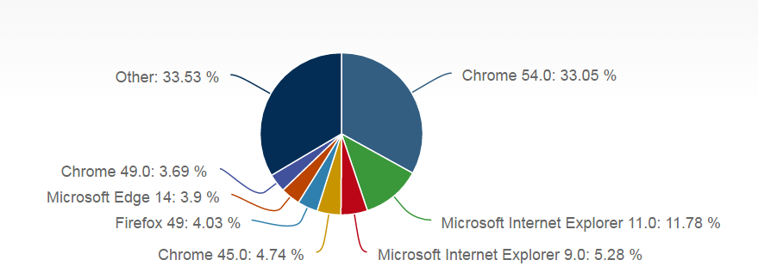
Browsers & platforms evolution

Slide 19
Browsers & platforms evolution
Развитие за год Chrome / Mozilla / Edge / Safari
Как разрабатывать под IE10-11?
Сколько Chrome держится на одном заряде батареи?
Electron? - Что ожидает в след. году - https://extensiblewebmanifesto.org/ реализация манифеста - PWA убьет всетаки mobile или нет? - почему веб, а не десктоп, мобайл и тд?

Slide 20
WebComponent?
ReactNative
NativeScript

Slide 21
Fin

Slide 22
PouchDB, Firebase, DataScript

Slide 23
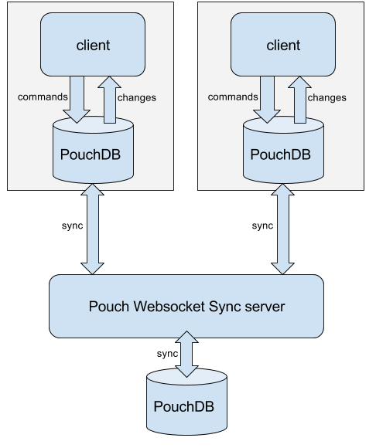

Slide 24
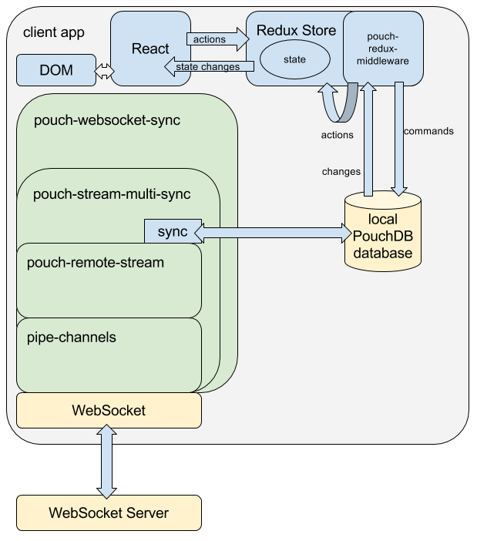

Slide 25
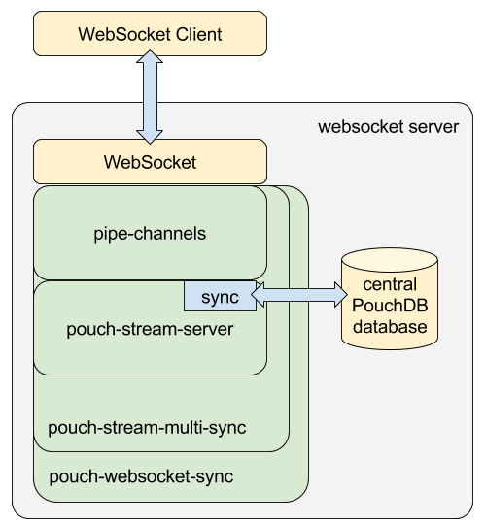

Slide 26
CI process
- Что должен знать/уметь инженер - Что сейчас происходит в мире CI - последние тренды - Как правильно делать CI

